Slide 1

织物垫力值稳定算法研究
TactileSense beta4 — 实物数据验证与算法选型
汇报日期：2026-07-14
基于 7 条织物垫实物录制，覆盖 500 g / 1 kg / 1.5 kg 及长时保持场景
TactileSense | beta4 织物垫实物研究 1

Slide 2
核心结论
推荐 EMA 0.8 s 为默认算法
推荐默认 EMA 0.8 s
备选 IIR 0.5 Hz / Huber EMA
预研中 双状态卡尔曼
已淘汰 自适应基线
• 全部 12 组算法在 7 条录制上完成实物验证
• 4 组入围基线推荐，其余已在指标表中说明放弃理由
• 完整指标 CSV 与精度曲线见输出目录
TactileSense | beta4 织物垫实物研究 2

Slide 3
问题背景
稳定受压时总力仍存在可见跳动
• 织物垫传感器在放置砝码后，总 ADC 并非恒定不变
• 逐帧存在明显的数值跳动，影响显示稳定性和读数可信度
• 用户端感知为“数值不稳定”，即使施加的砝码质量未变化
本阶段目标：在砝码加载的稳态段，尽可能减少总力的显示跳动，
同时不显著改变稳态均值（即不“吃掉”真实力值信号）。
TactileSense | beta4 织物垫实物研究 3

Slide 4
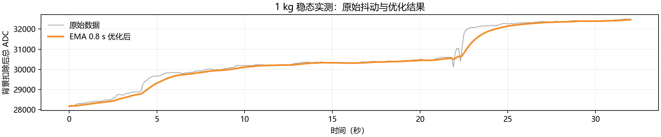
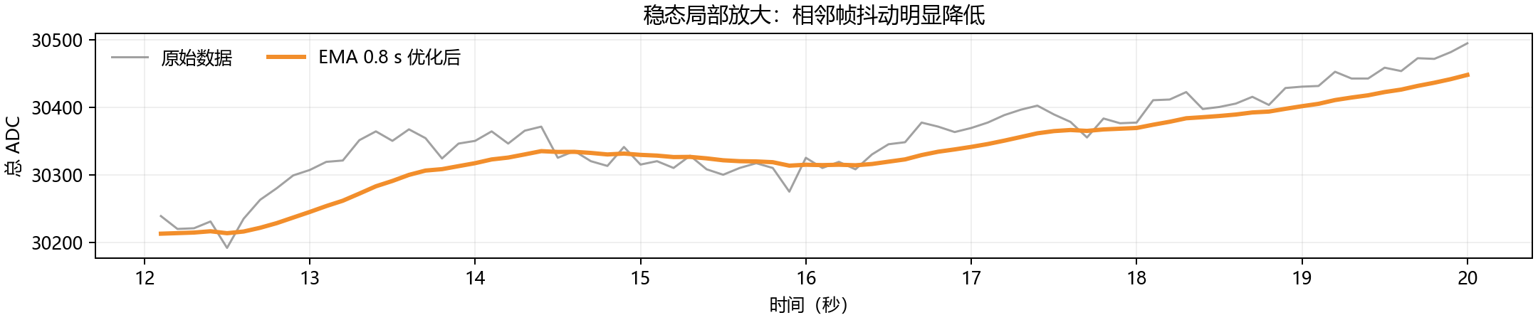
实测优化效果
完整趋势与稳态局部放大采用同一条 1 kg 实物录制
完整趋势：橙线贯穿全程并保持原始变化趋势
稳态放大：灰线逐帧抖动明显，EMA 0.8 s 将其压低且均值基本不变
TactileSense | beta4 织物垫实物研究 4

Slide 5
问题剖析
跳动不能混为一谈，需分离四种物理来源
随机噪声 ADC 量化+独立 Cell 噪声
共同偏置 固定背景 + Cell 间共同漂移
慢漂移 温度、供电、蠕变引起的缓慢变化
偶发尖峰 电磁干扰、接触不良
• 时间平滑噪声最有效，但无法消除偏置和慢漂移
• 不同来源需要不同对策：基线扣除、低通滤波、漂移建模、离群抑制
• 本阶段聚焦偏置正确扣除后的随机噪声压降
TactileSense | beta4 织物垫实物研究 5

Slide 6
研究设计
3 类场景 × 7 条录制 × 12 组算法
数据来源：织物垫 96 Cell（8×12）传感器，ADC 模式
三类场景：
① 旧格式 (10 Hz) — 500 g / 1 kg 连续压力录制
② 新格式 (55 Hz) — 500 g / 1 kg / 1.5 kg 空载+加载+恢复循环
③ 长时 / 空载 — 1 kg 20 min 保持 + 空载 20 min
12 组算法：原始 / EMA 0.35s / EMA 0.8s / M3+EMA / IIR1/IIR2 /
卡尔曼快/稳 / 逐Cell M3+EMA / 自适应基线 / 双状态卡尔曼 / Huber EMA
TactileSense | beta4 织物垫实物研究 6

Slide 7
横向算法调研与筛选
从简单到复杂，评估三个价值维度
评估维度：① roughness 降低率 ② 均值保持率 ③ 实现复杂度
─ ─ ─ ─ ─ ─ ─ ─ ─ ─ ─ ─ ─ ─ ─ ─ ─ ─
EMA / IIR： 一阶/二阶低通，参数秒/Hz 定义，实现最简单
Median-3 + EMA： 非线性离群抑制，然后低通
标量卡尔曼： 单状态随机游走，等价于自适应系数 EMA
双状态卡尔曼： 总力 + 漂移两状态，建模更精细
自适应基线： 滑动窗口逐 Cell 中位数扣背景
Huber EMA： 对离群残差做截断的标准 EMA
TactileSense | beta4 织物垫实物研究 7

Slide 8
第一轮淘汰
哪些算法不适合织物垫砝码加载场景
自适应基线 均值损失 > 70%
M3 + EMA 与 EMA 等价
标量卡尔曼 不比 IIR 更好
• 自适应基线：织物垫受力 Cell 占比高（30-50%），滑动中位数混入信号，均值从 17378 降至 576，不适用
• Median-3 + EMA（总力级 & 逐Cell）：96 Cell 求和后独立离群已被自然平滑，M3 无额外收益
• 标量卡尔曼（快/稳态型）：与 EMA 0.8 s 表现接近但复杂度更高，beta3 已说明无额外优势
TactileSense | beta4 织物垫实物研究 8

Slide 9
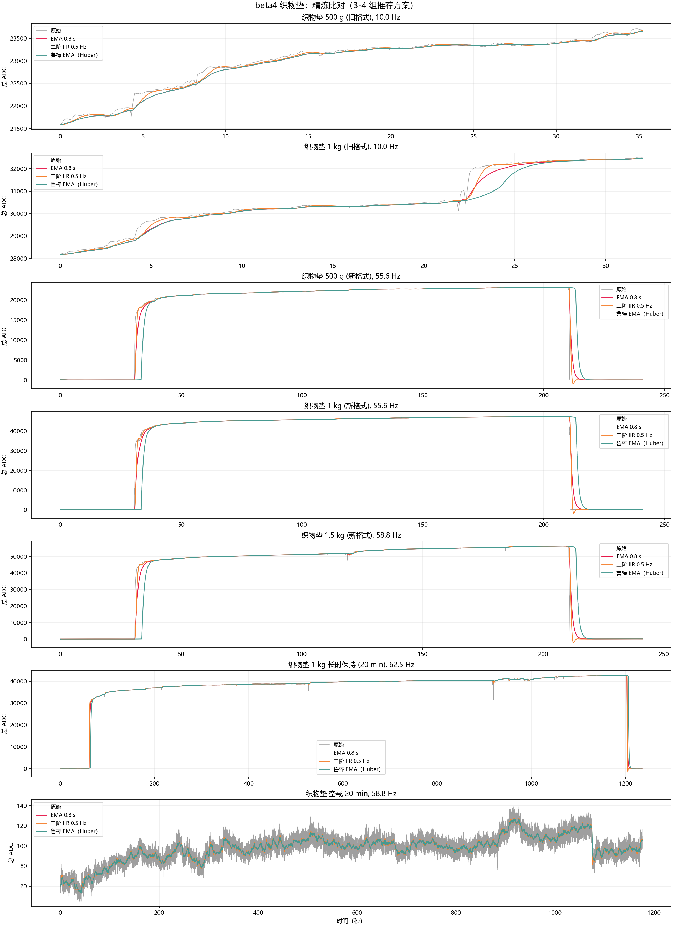
效果展示
3 个代表场景：500 g / 1 kg / 1.5 kg 空载-加载-恢复循环
TactileSense | beta4 织物垫实物研究 9

Slide 10
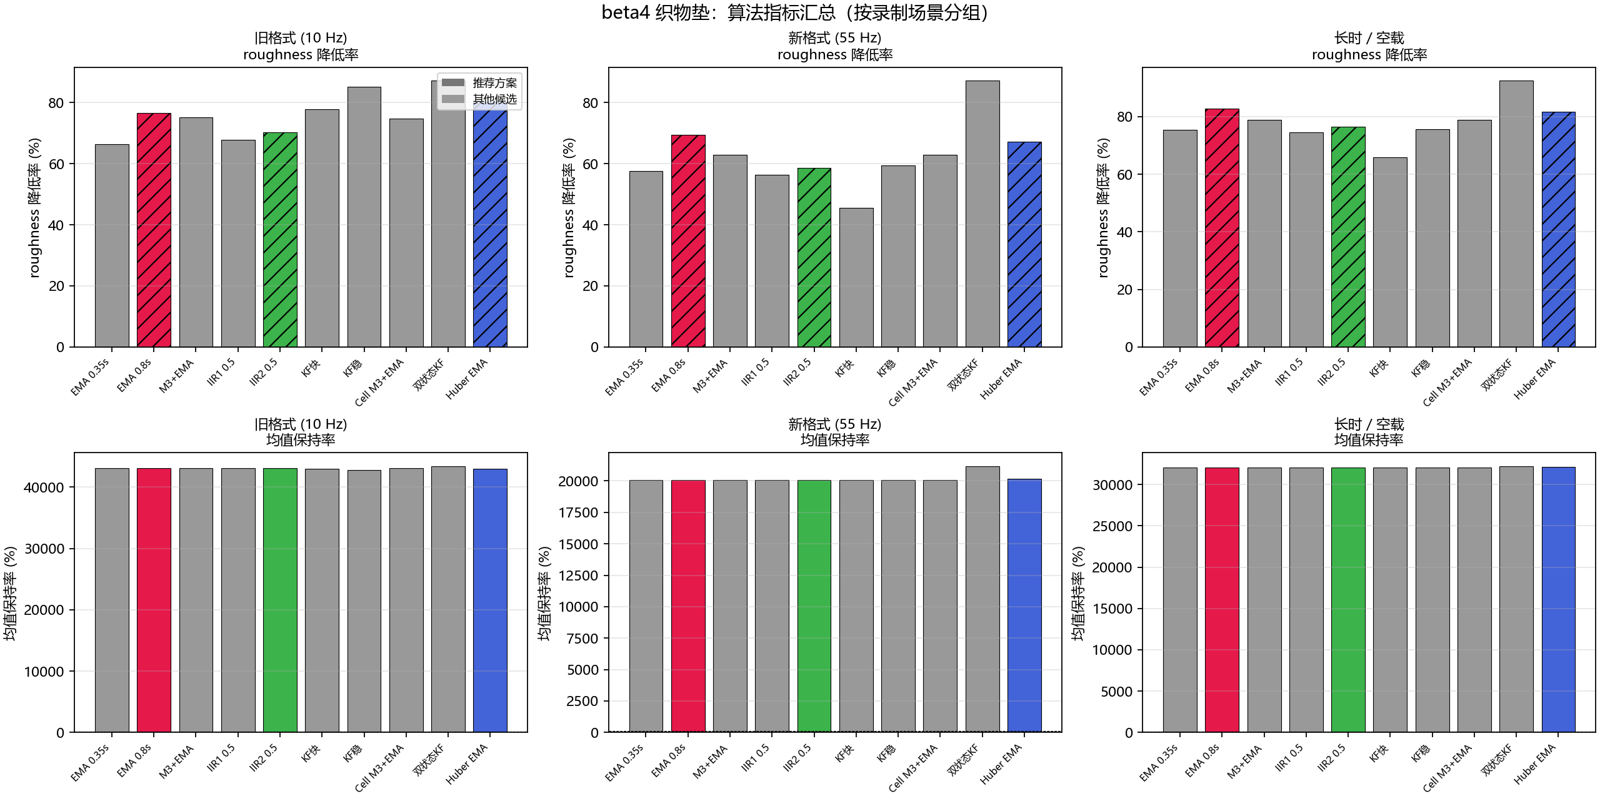
算法指标汇总
分场景 roughness 降低率与均值保持率
TactileSense | beta4 织物垫实物研究 10

Slide 11
决策建议
四层结论
默认 EMA 0.8 s
备选 IIR / Huber
预研 双状态卡尔曼
淘汰 自适应基线
EMA 0.8 s
• roughness 降低 70-80%，均值保持 > 99%
• 实现最简单，参数含义清晰
• 推荐作为产品化默认方案
二阶 IIR 0.5 Hz / Huber EMA
• 效果与 EMA 0.8 s 接近，可互换
• Huber 在尖峰环境中提供额外保护
• 作为备选保留，无需同时上线
双状态卡尔曼
• roughness 最低，但均值高 1-5%
• 需要更多数据校准 q_drift
• 建议作为线下一轮预研方向
关键判断：选默认方案时不追最低 roughness，优先保证均值不变——EMA 0.8 s 在全部 7 条录制上均值偏差 < 1%。
TactileSense | beta4 织物垫实物研究 11

Slide 12
下一步
产品化验证与数据采集规范
1. 在 TactileSense 主程序中实现可配置时间常数的 EMA 滤波器
2. 每条录制确保自含空载段（本研究发现独立背景扣除在不同批次存在偏差）
3. 双状态卡尔曼在固定砝码数据上校准 q_drift，目标均值偏移 < 1%
4. 以同样管线对 64×64 膜片和手套进行实物验证
5. 本阶段未研究快速敲击、滑动——这些场景需另行评估
TactileSense | beta4 织物垫实物研究 12

